Slide 1

O Serviço OpenDreams
Tecgraf PUC-Rio
fevereiro de 2011

Slide 2
Motivação
Sistemas da lógistica precisam executar o programa de otimização (Solver) em máquinas diferentes das que executam os servidores desses sistemas.
Já possuimos desenvolvido no CSBase uma infra-estrutura para submissão e gerenciamento de execução remota

Slide 3
Decisões
Uso do barramento OpenBus para publicação de um serviço CSBase de execução remota
Adoção de uma interface padrão DRMAA para ser a API do serviço publicado no OpenBus
Mínimo possível de mudanças no código atual do CSBase

Slide 4
O que são Sistemas DRM
Distributed Resource Management (DRM) são sistemas responsáveis por gerenciar a execução de tarefas (jobs) em uma grade de computadores.
O uso desses sistemas torna transparente a infra-estrutura de grade na execução das tarefas dos usuários.
Exemplos: Sun Grid Engine, GridWay e Condor e Sistemas CSBase.

Slide 5
O que é o DRMAA
O DRMAA (Distributed Resource Management Application API) é um padrão de interface para sistemas DRM
Objetivo de garantir a compatibilidade e uniformidade entre esses sistemas
É um padrão GGF (Global Grid Forum)
Implementado em vários sistemas DRM, como GridWay, Grid Engine, PBS/Torque

Slide 6
O que é o OpenDreams
Serviço OpenBus para submissão, monitoração e controle de execução remota de comandos
É implementado como um Serviço CSBase que oferece uma fachada para os outros serviços internos (ex: SchedulerService, o AlgorithmService e o SGAService)
É baseado no padrão DRMAA
OpenDreams = OpenBus Distributed Resource and Algorithms Management Service

Slide 7
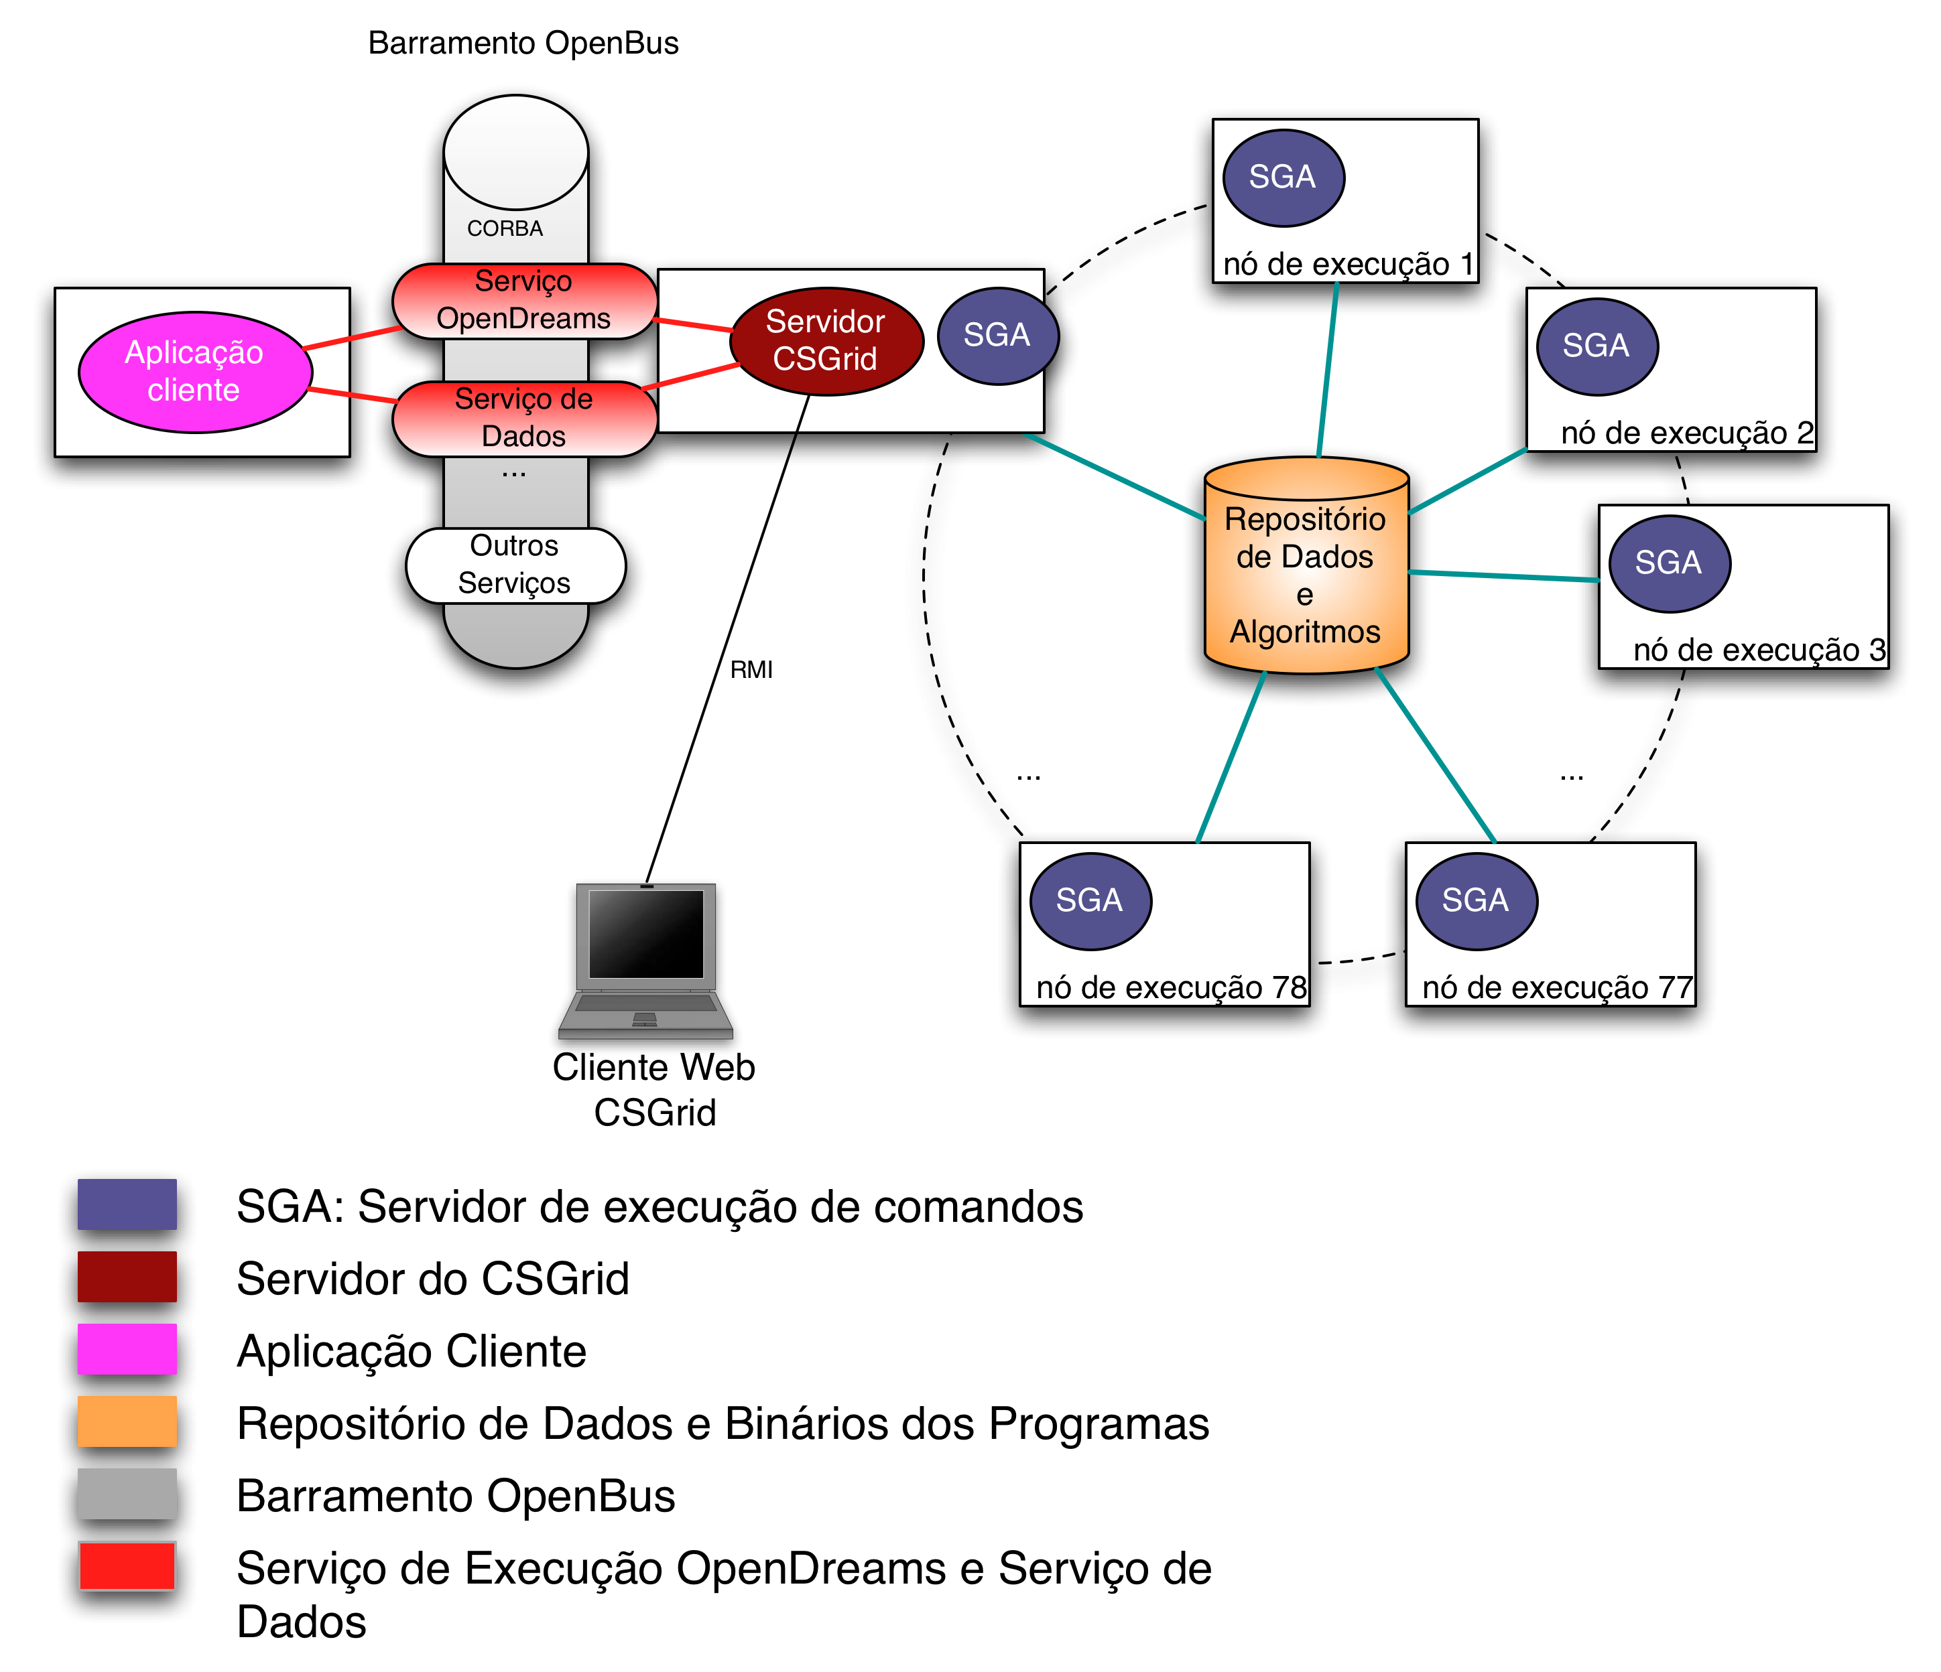
Arquitetura

Slide 8
Submissão de Jobs no CSBase
Execução de algoritmos cadastrados no repositório
Execução de um único algoritmo ou de um fluxo de algoritmos
Fila de execução, permitindo prioridades na submissão do comandos
Possível selecionar as máquinas para execução ou deixar a seleção automática

Slide 9
Submissão de Jobs no CSBase
Modos de execução definidos na configuração do algoritmo:
  Simples,
  Distribuída,
  Paralela e
  Múltipla
Persistência automática de comandos
Uso da área de um projeto previamente selecionado

Slide 10
Escopo do DRMAA
O DRMAA define um conjunto de operações que permitem acesso programático a funcionalidades comuns a diversos sistemas DRM.
  definição e configuração de jobs
  submissão, monitoramento e controle de jobs
  sincronização e informações no término de jobs

Slide 11
Sessão DRMAA
Uma sessão é usada para gerenciar os jobs submetidos para execução
A maioria das interações ocorre no contexto de uma sessão
A interface Session é o principal ponto de acesso de uma implementação DRMAA.

Slide 12
IOpenDreams
/**
* \brief Interface principal de acesso ao serviço OpenDreams.
* A interface IOpenDreams cria uma sessão para o usuário
* dono de um projeto.
* Essa sessão implementa uma sessão DRMAA e oferece
* métodos para submissão,
* controle e monitoração de jobs para execução remota.
*/
interface IOpenDreams{
DRMAA::Session getSession(in string projectId)
raises ( DRMAA::AuthorizationException,
DRMAA::InternalException);
};

Slide 13
DRMAA::Session
/**
* Representa uma sessão DRMAA.
*/
interface Session{
const long long TIMEOUT_WAIT_FOREVER = -1;
const long long TIMEOUT_NO_WAIT = 0;
const string JOB_IDS_SESSION_ANY =
"DRMAA_JOB_IDS_SESSION_ANY";
const string JOB_IDS_SESSION_ALL =
"DRMAA_JOB_IDS_SESSION_ALL";
…
};

Slide 14
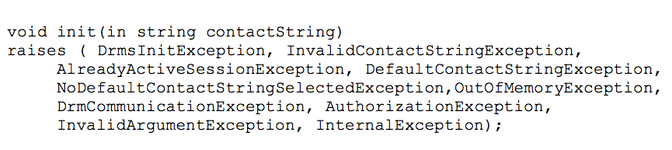
Inicialização de Sessão
O método init() faz a inicialização de uma sessão e precisa ser obrigatoriamente chamado antes de qualquer submissão de jobs.
O parâmetro contactString especifica qual sistema DRMS deve ser usado. Quando não especificado, o default é usado.

Slide 15
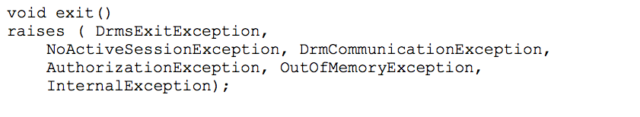
Finalização de Sessão
O método exit() é chamado para finalizar a conexão com o sistema DRM
A execução desse método não afeta os jobs submetidos

Slide 16
Job Template
Todo job é submetido para execução no DRMAA usando um Job Template.
Um job template é criado a partir de uma instância de sessão
Após ser configurado, o template é submetido para execução
O JobTemplate pode ser extendido para permitir atributos específicos de um DRMS. Isso é o que fazemos no OpenDreams para incluir atributos adicionais específicos do CSBase.

Slide 17
Job Template
/**
* \brief Um <code>Job Template</code> define os atributos
* necessários a submissão de um job para execução.
*
* As instâncias de um job template são criadas pela sessão ativa,
* através do método <code>Session::createJobTemplate()</code>.
* Uma aplicação DRMAA obtém um job template, altera os valores
* dos atributos desse job template e o retorna para o serviço na
* requisição de execução de jobs.
* Após usar um job template, a aplicação deve chamar o método
* <code>Session::deleteJobTemplate().
*/
valuetype JobTemplate{
…
};

Slide 18
OpenDreams Job Template
/**
* \brief O JobTemplate estendido para o OpenDreams.
* O job template do OpenDreams possui alguns atributos adicionais
* que são específicos para a execução de algoritmos e de fluxo de
* algoritmos cadastrados.
*/
valuetype OpenDreamsJobTemplate : DRMAA::JobTemplate {
private long long id;
public DRMAA::Dictionary jobParameters;
public string jobDescription;
public short jobPriority;
public long numberOfProcesses;
};

Slide 19
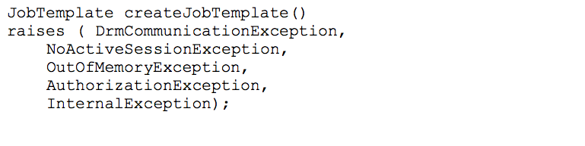
Criação de um Job Template
O método createJobTemplate() da interface Session faz a criação de um job template
No OpenDreams esse método retornará uma instância de OpenDreamsJobTemplate

Slide 20
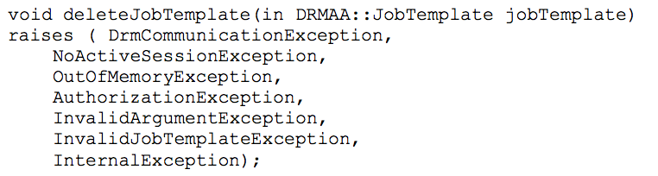
Remoção do Job Template
O método deleteJobTemplate() da interface Session destrói um job template, liberando os recursos usados por esse objeto

Slide 21
Submissão de Jobs no DRMAA
O DRMAA especifica dois tipos de submissão de jobs: simples e paramétrico.
  runJob: submete a execução de um único job.
  runBulkJob: submete uma série de execuções simultâneas referentes a um mesmo job template.

Slide 22
Submissão simples: runJob
A interface Session define o método runJob, onde o parâmetro de entrada é um JobTemplate e a saída é um identificador do job criado
string runJob(in DRMAA::JobTemplate jobTemplate)
raises ( TryLaterException,
DeniedByDrmException,
DrmCommunicationException,
AuthorizationException,
InvalidJobTemplateException,
NoActiveSessionException,
OutOfMemoryException,
InvalidArgumentException,
InternalException);

Slide 23
Submissão paramétrica: runBulkJob
A interface Session define o método runBulkJob, onde o beginIndex é o valor inicial do índice, o endIndex é o valor final e o step é o incremento do índice em cada iteração. A saída é a lista com os identificadores dos jobs.
StringList runBulkJobs( in DRMAA::JobTemplate jobTemplate,
in long beginIndex,
in long endIndex,
in long step)
raises ( TryLaterException,
DeniedByDrmException,
DrmCommunicationException,
AuthorizationException,
InvalidJobTemplateException,
NoActiveSessionException,
OutOfMemoryException,
InvalidArgumentException,
InternalException);

Slide 24
Sincronização de término de execução
O DRMAA especifica dois métodos, na sessão, para aguardar a finalização de jobs : synchronize e wait
  O método wait aguarda um único job completar sua execução e retorna o status do job com a condição de término e as informações de uso de recursos pelo job.
  O método synchronize aguarda uma série de jobs completarem suas execuções, mas não retona as informações de término de cada um deles que, podem ser posteriormente recuperadas com método wait.

Slide 25
synchronize do DRMAA
Os parâmetros de entrada são:
  os identificadores de jobs ou JOB_IDS_SESSION_ALL que representa todos os jobs da sessão
  o tempo máximo (em segundos) a ser esperado pela finalização dos job ou TIMEOUT_WAIT_FOREVER ou TIMEOUT_NO_WAIT
  um indicador sobre a manutenção das informações de término de cada job
void synchronize( in StringList jobList, in long long timeout, in boolean dispose)
raises ( DrmCommunicationException, AuthorizationException,
ExitTimeoutException, InvalidJobException,
NoActiveSessionException, OutOfMemoryException,
InvalidArgumentException, InternalException);

Slide 26
wait do DRMAA
Os parâmetros de entrada são:
  o identificador do job ou JOB_IDS_SESSION_ANY que representa qualquer job da sessão ativa
  o tempo máximo (em segundos) a ser esperado pela finalização dos job ou TIMEOUT_WAIT_FOREVER ou TIMEOUT_NO_WAIT
O retorno é um JobInfo, que encapsula o estado de finalização do job e as informações sobre o uso de recursos durante sua execução.
JobInfo wait( in string jobName, in long long timeout)
raises ( DrmCommunicationException,
AuthorizationException, ExitTimeoutException,
InvalidJobException, NoActiveSessionException,
OutOfMemoryException, InvalidArgumentException,
InternalException);

Slide 27
Consulta ao Estado de Jobs
Para recuperar o estado de qualquer job, a interface Session do DRMAA oferece o método jobStatus
O parâmetro de entrada é o identificador do job cujo estado se deseja consultar.
JobState jobStatus(in string jobName)
raises ( DrmCommunicationException,
AuthorizationException,
InvalidJobException,
NoActiveSessionException,
OutOfMemoryException,
InvalidArgumentException,
InternalException);

